Slide 1
Моя первая профессия

Slide 2
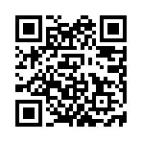
Проект «Моя Первая профессия»
Проект направлен на раннее профессиональное самоопределение школьников, освоение профессиональных компетенций школьника в соответствии с его интересами и личными особенностями.
Участие в проекте дает возможность каждому школьнику:
получить первую профессию будучи в стенах школы абсолютно бесплатно;
попробовать свои силы в освоении профессиональных знаний и умений;
сделать правильный выбор своей будущей профессии.
Форма обучения:
очная
Выдаваемый документ:
Свидетельство о рабочей профессии

Slide 3
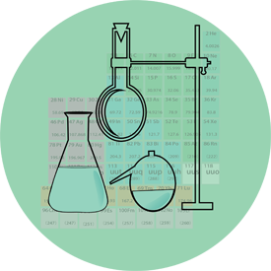
Лаборант химического анализа

Slide 4
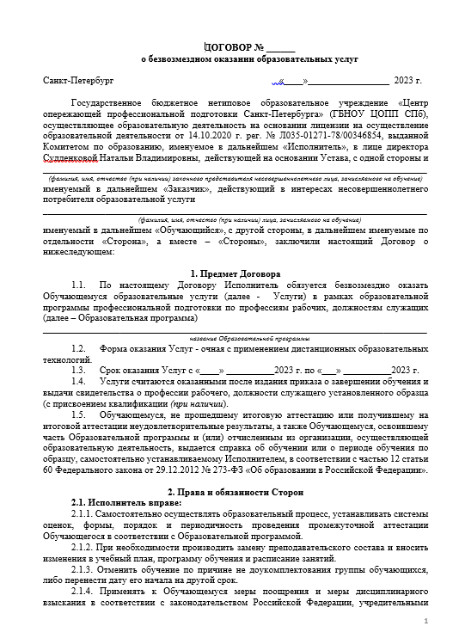
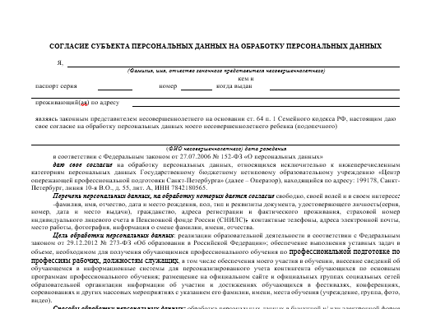
Документы для зачисления в программу

Slide 5
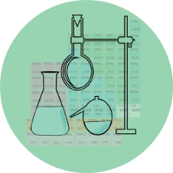
Что получают дети и родители?
практический опыт;
расширение кругозора;
понимание значимости профессии;
возможность трудоустройства после окончания обучения;
получение св-ва о профессии лаборанта 2 разряда (86 часов обучения)
финансовая независимость ребенка;
осознанный дальнейший выбор;
организованный режим дня после учебы

Slide 6
Траектории дальнейшего развития после обучения
«Лаб.хим.анализа 2 разряда»
понял(а), что не мое
ВУЗ/СПО по специальности
трудоустройство
совмещение учебы и работы
получил (а) умения для смежной профессии

Slide 7
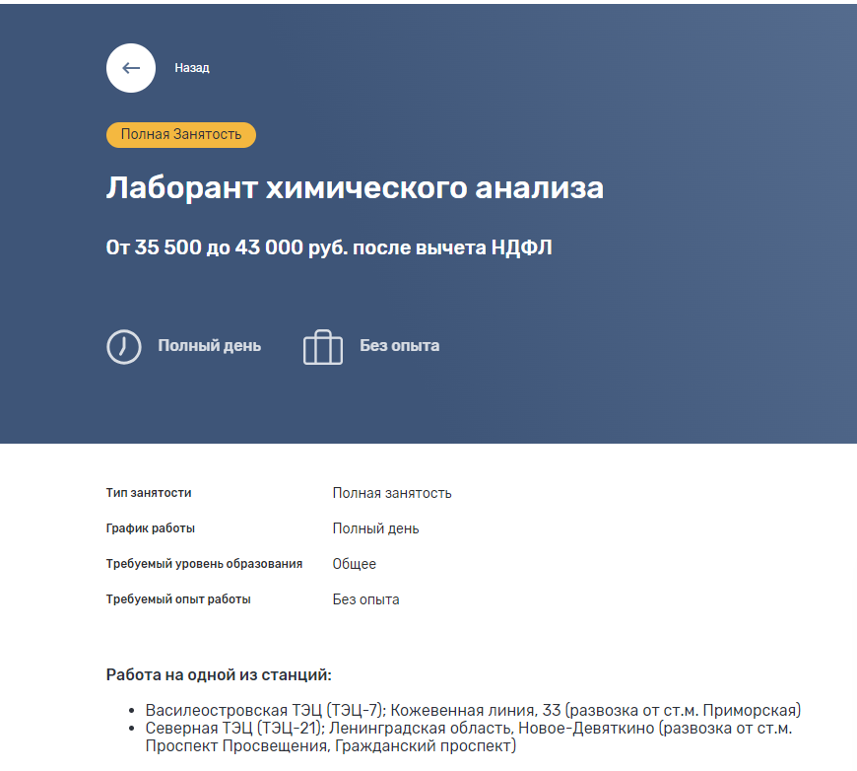
Возможность дальнейшего трудоустройства

Slide 8
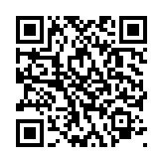
Узнать содержание программы «Лаборант химического анализа» и рассмотреть варианты возможного трудоустройства Вы можете по QR-коду

Slide 9
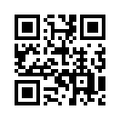
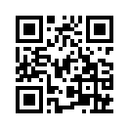
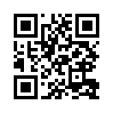
Следите за нашими новостями
https://www.copp78.ru
https://vk.com/copp78
https://t.me/coppspb

